Slide 1



VIGNETI360

Slide 2


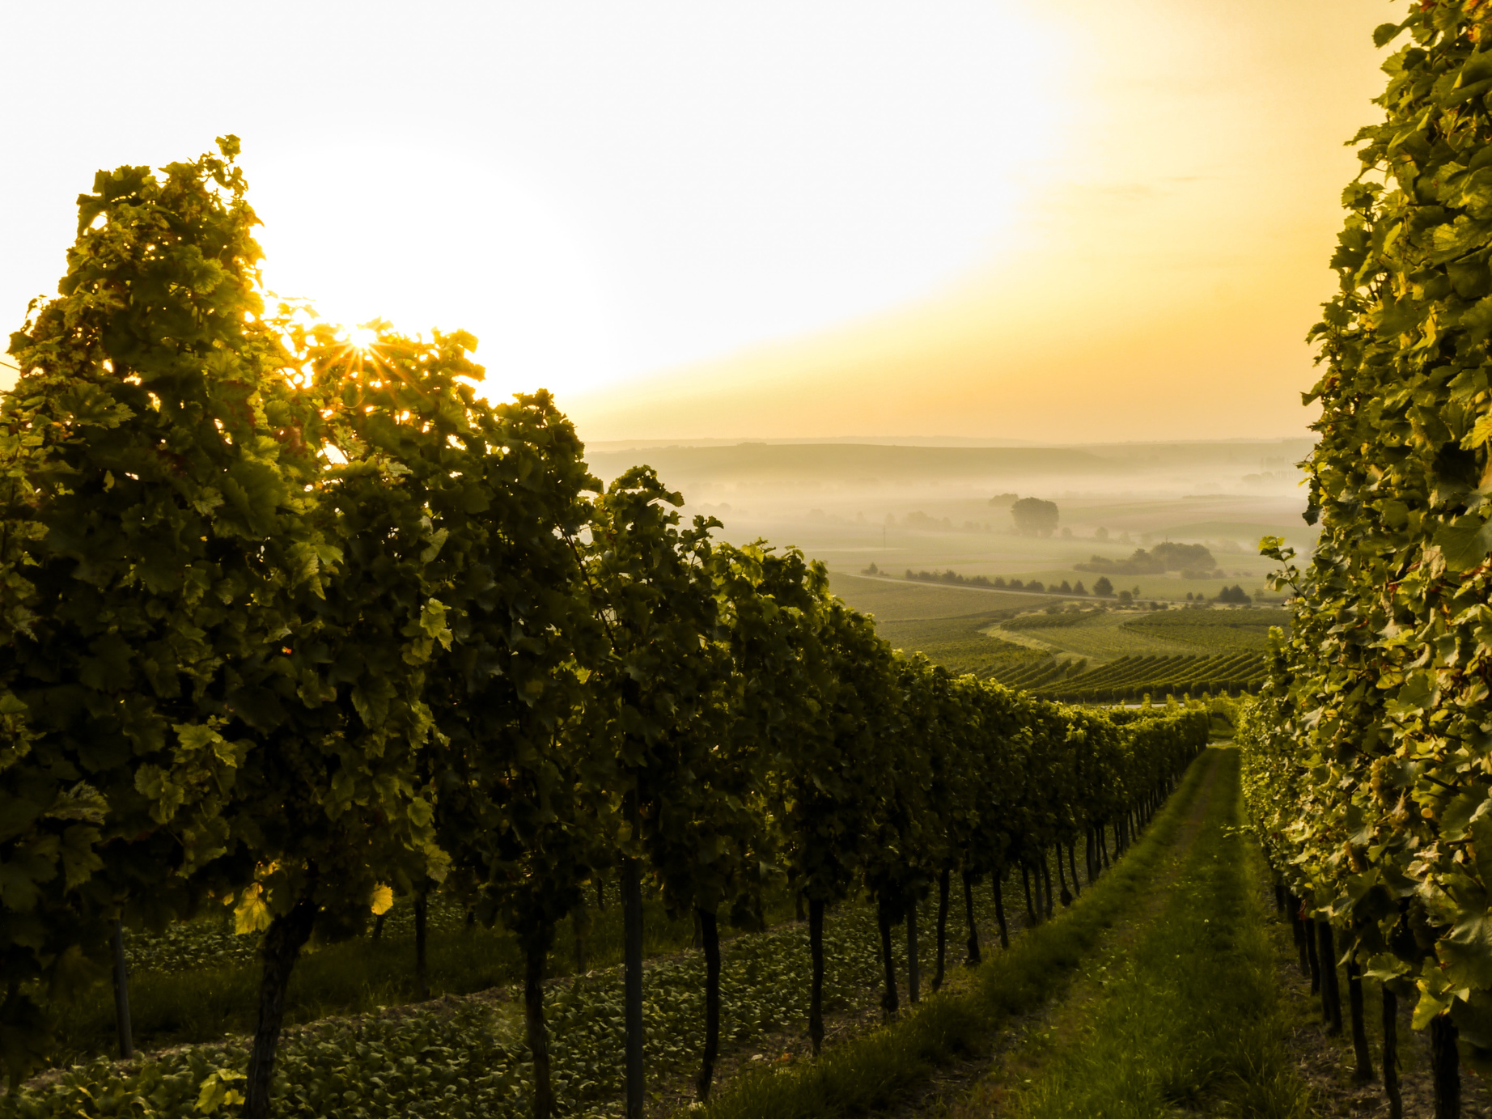


SEI UN AMANTE
DEL BUON VINO E
DELLA NATURA?

Slide 3

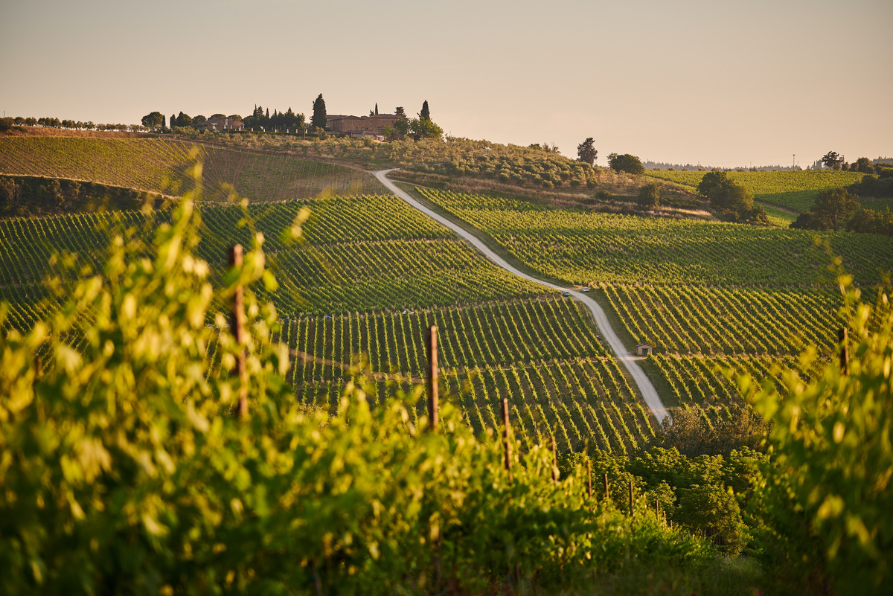

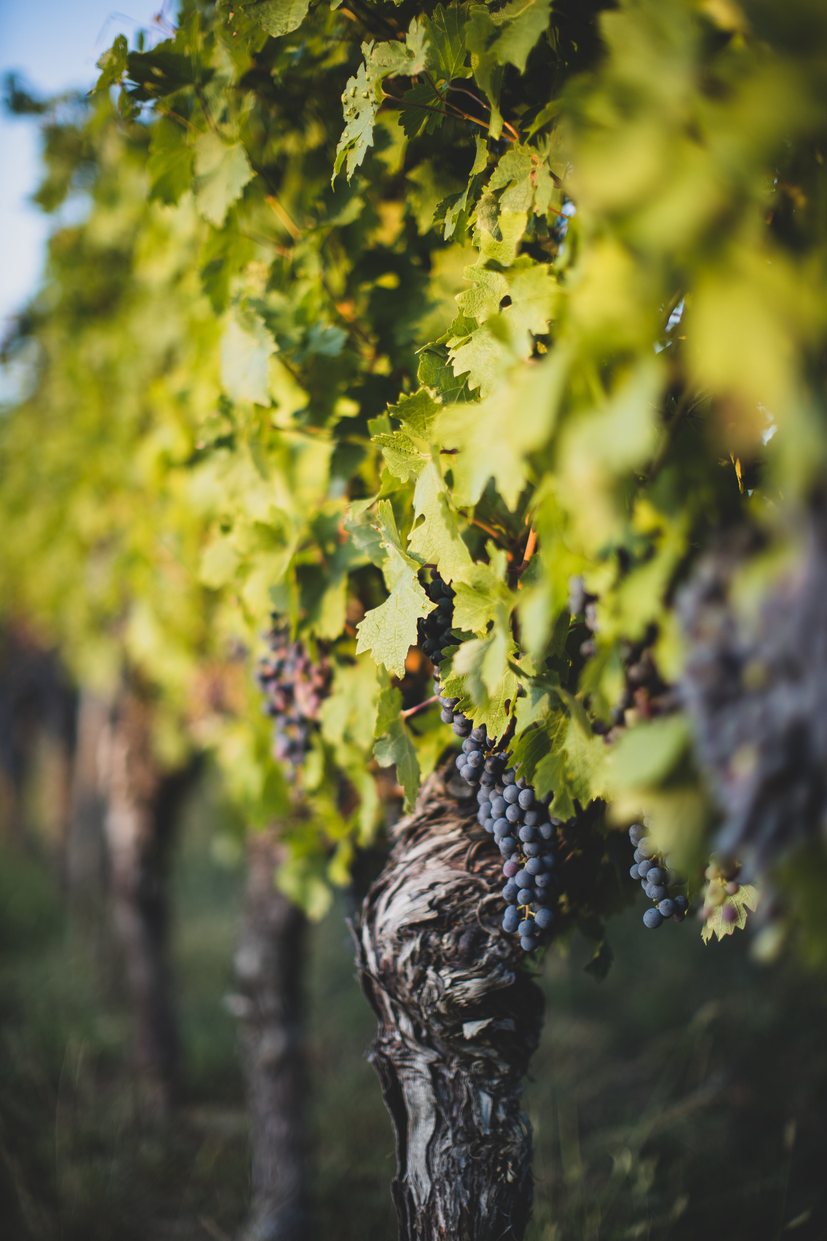

VUOI ANCHE SAPERNE DI PIÙ SUL TUO TERRITORIO?

Slide 4
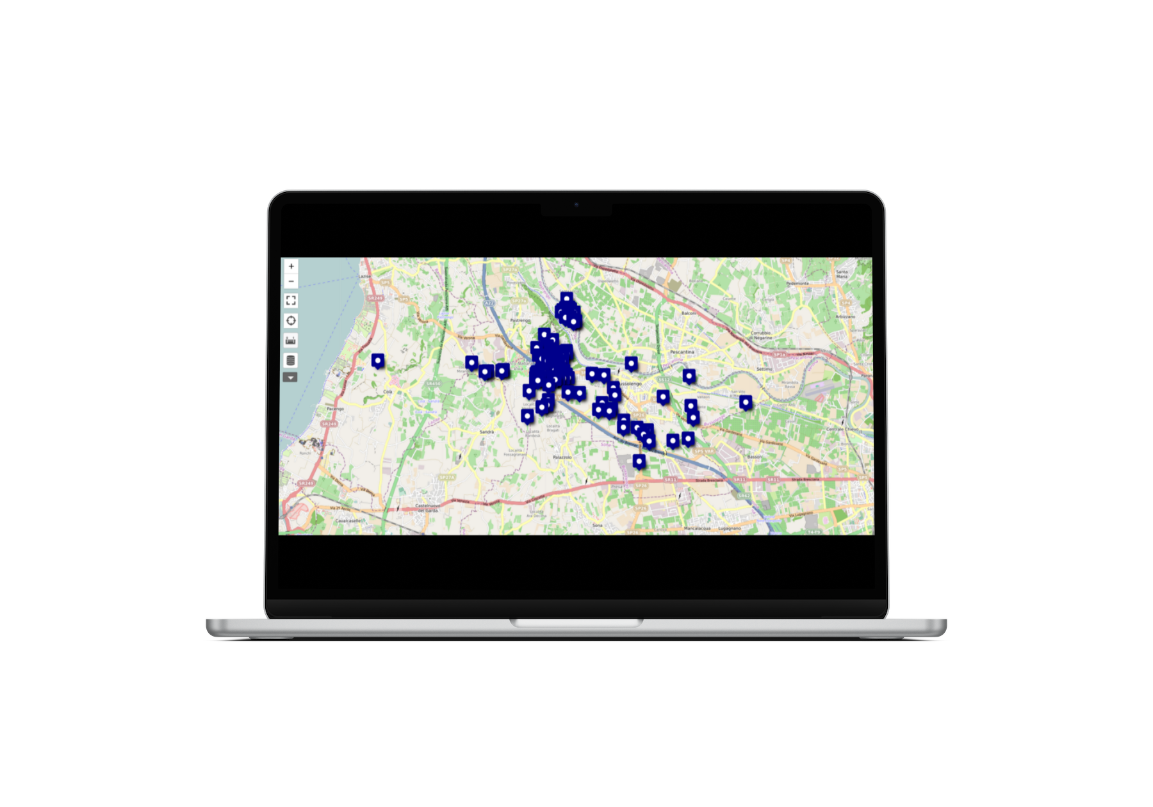
ALLORA SEI NEL POSTO
GIUSTO!

